Slide 1

Data Analyst Test
Parte 1 - Análise Exploratória de Dados
Victor Hugo O. Amorim

Slide 2
Anúncios com endereços incompletos possuem um melhor desempenho?
Vamos analisar todos os qualificadores que fazem parte de um anúncio para descobrir se isso realmente faz sentido ou se existem outras influências que expliquem a quantidade de leads...

Slide 3
Quantidade de cômodos e precificação
Entendendo se quantidade de quartos, suítes , garagens, ou até mesmo o valor dos imóveis alternam leads a partir do preenchimento de endereços.
Análise por cidade (ABC Paulista)
Analisando se o desempenho das leads em listings com endereços completos ou incompleto se repete entre as cidades
Análises
Portal e tipo de imóvel
Descobrindo se há influências de leads em anúncios mal preenchidos a partir da plataforma ou do tipo residencial.
Status de endereço
Sendo completos e incompletos, qual de fato gera mais leads?
Desempenho das listings
Qual o percentual de desempenho destes anúncios tendo como métrica a quantidade de leads?

Slide 4
Quantidade de cômodos e precificação
Entendendo se quantidade de quartos, suítes , garagens, ou até mesmo o valor dos imóveis alternam leads a partir do preenchimento de endereços.
Análise por cidade (ABC Paulista)
Analisando se o desempenho das leads em listings com endereços completos ou incompleto se repete entre as cidades
Análises
Portal e tipo de imóvel
Descobrindo se há influências de leads em anúncios mal preenchidos a partir da plataforma ou do tipo residencial.
Status de endereço
Sendo completos e incompletos, qual de fato gera mais leads?
Desempenho das listings
Qual o percentual de desempenho destes anúncios tendo como métrica a quantidade de leads?

Slide 5
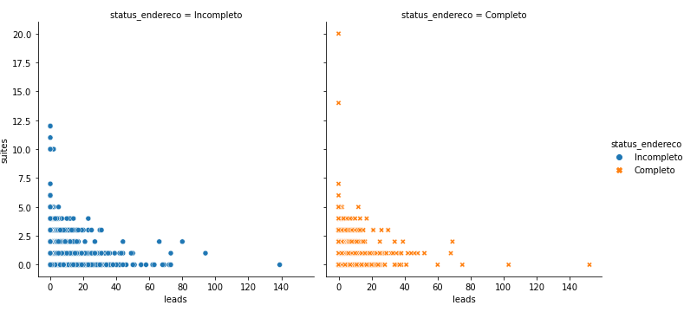
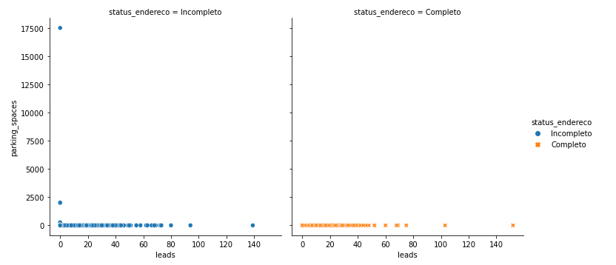
Quantidade de cômodos e precificação
A quantidade de leads nos anúncios se mostram bastante parecidas quando as dividimos pela quantidade de suítes ou de garagens.
Portanto para estes casos, não há interferência quando o anúncio está com endereço completo ou não.

Slide 6
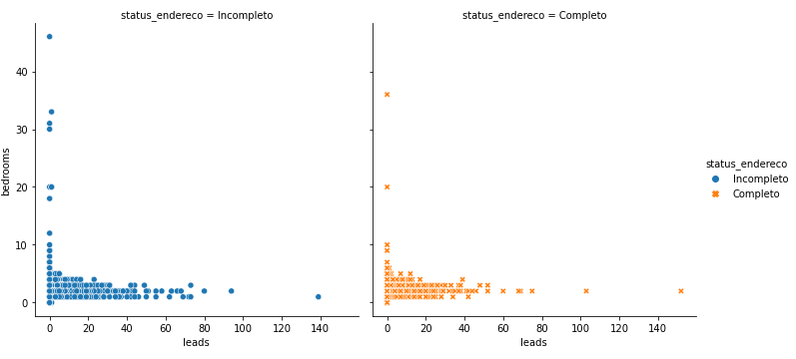
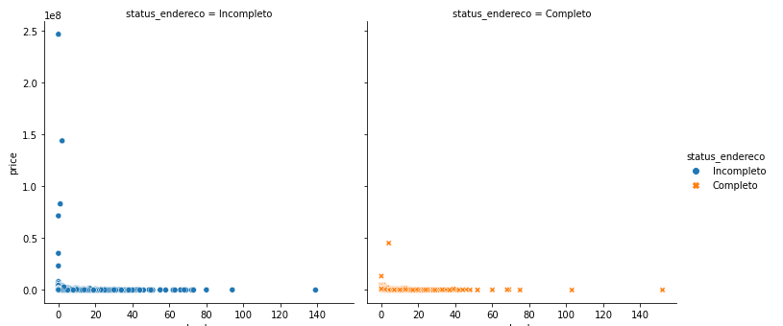
Quantidade de cômodos e precificação
O mesmo acontece quando dispersamos as leads entre quantidades de banheiros ou até mesmo pelo valor do imóvel.
O status do endereço continua a não ser um influenciador de maneira considerável.
Portanto descartamos a hipótese de que uma grande quantidade de leads é recebida pela razão de suas quantidades de cômodos e preço.

Slide 7
Quantidade de cômodos e precificação
Entendendo se quantidade de quartos, suítes , garagens, ou até mesmo o valor dos imóveis alternam leads a partir do preenchimento de endereços.
Análise por cidade (ABC Paulista)
Analisando se o desempenho das leads em listings com endereços completos ou incompleto se repete entre as cidades
Análises
Portal e tipo de imóvel
Descobrindo se há influências de leads em anúncios mal preenchidos a partir da plataforma ou do tipo residencial.
Status de endereço
Sendo completos e incompletos, qual de fato gera mais leads?
Desempenho das listings
Qual o percentual de desempenho destes anúncios tendo como métrica a quantidade de leads?

Slide 8
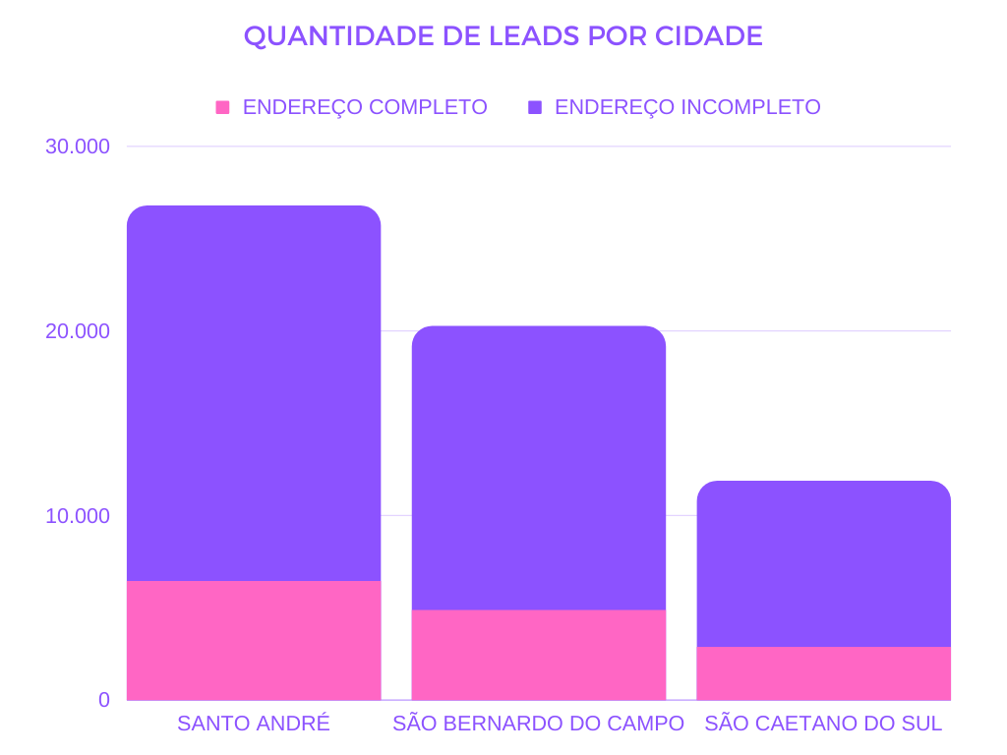
Análise por cidade (ABC Paulista)
Analisando de uma maneira mais macro, percebemos então que em todas as cidades, anúncios com endereços incompletos possuem maior número de leads.

Slide 9
Quantidade de cômodos e precificação
Entendendo se quantidade de quartos, suítes , garagens, ou até mesmo o valor dos imóveis alternam leads a partir do preenchimento de endereços.
Análise por cidade (ABC Paulista)
Analisando se o desempenho das leads em listings com endereços completos ou incompleto se repete entre as cidades
Análises
Portal e tipo de imóvel
Descobrindo se há influências de leads em anúncios mal preenchidos a partir da plataforma ou do tipo residencial.
Status de endereço
Sendo completos e incompletos, qual de fato gera mais leads?
Desempenho das listings
Qual o percentual de desempenho destes anúncios tendo como métrica a quantidade de leads?

Slide 10
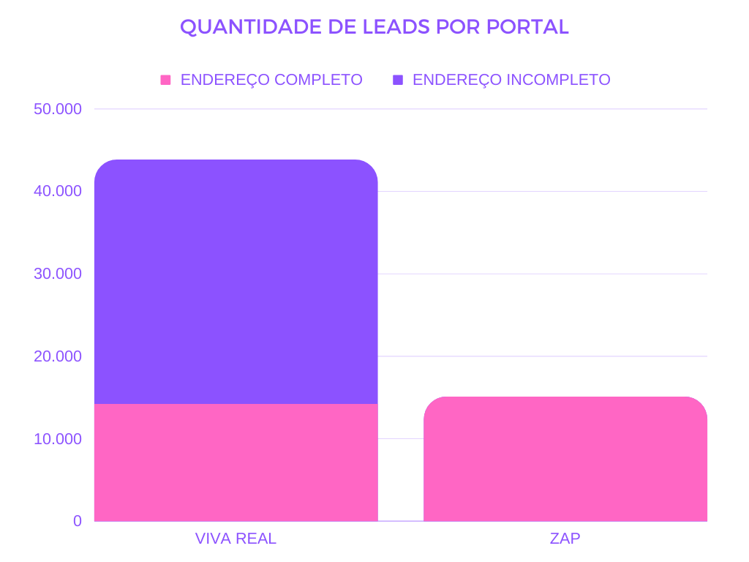
Portal e tipo de imóvel
Para a divisão das plataformas, anúncios incompletos continuam se sobressaindo na quantidade de leads. Inclusive na ZAP não foi encontrado listings com endereços completos.

Slide 11
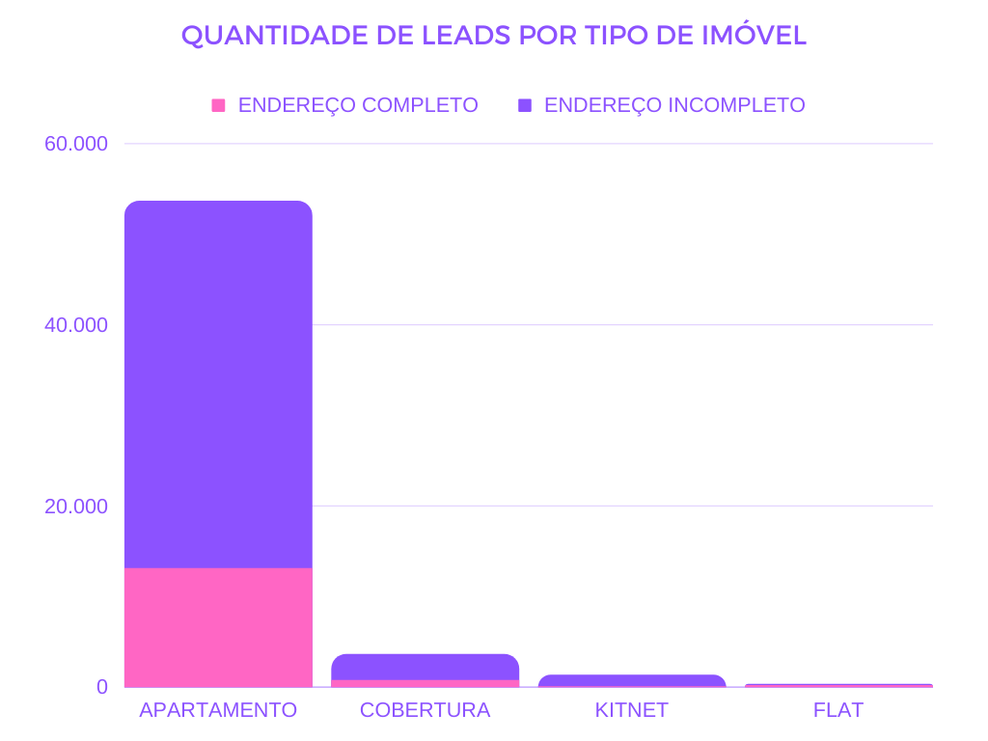
Portal e tipo de imóvel
Nas categorias de tipo de imóveis, leads em endereços incompletos são destaque.

Slide 12
Quantidade de cômodos e precificação
Entendendo se quantidade de quartos, suítes , garagens, ou até mesmo o valor dos imóveis alternam leads a partir do preenchimento de endereços.
Análise por cidade (ABC Paulista)
Analisando se o desempenho das leads em listings com endereços completos ou incompleto se repete entre as cidades
Análises
Portal e tipo de imóvel
Descobrindo se há influências de leads em anúncios mal preenchidos a partir da plataforma ou do tipo residencial.
Status de endereço
Sendo completos e incompletos, qual de fato gera mais leads?
Desempenho das listings
Qual o percentual de desempenho destes anúncios tendo como métrica a quantidade de leads?

Slide 13
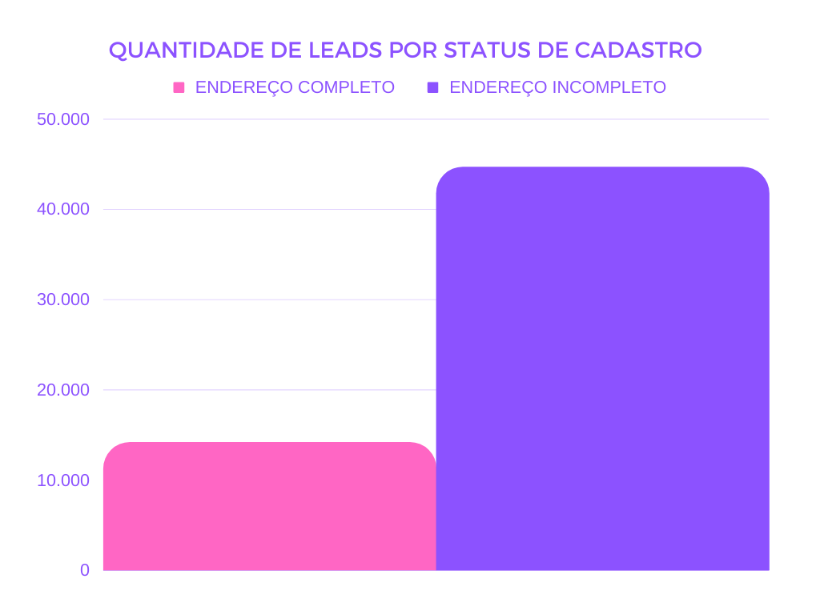
Status de endereço
Olhando os leads através do “Status de endereço”, deixa claro a influência que a falta de informações no endereço do imóvel causa no total de leads.

Slide 14
Quantidade de cômodos e precificação
Entendendo se quantidade de quartos, suítes , garagens, ou até mesmo o valor dos imóveis alternam leads a partir do preenchimento de endereços.
Análise por cidade (ABC Paulista)
Analisando se o desempenho das leads em listings com endereços completos ou incompleto se repete entre as cidades
Análises
Portal e tipo de imóvel
Descobrindo se há influências de leads em anúncios mal preenchidos a partir da plataforma ou do tipo residencial.
Status de endereço
Sendo completos e incompletos, qual de fato geram mais leads?
Desempenho das listings
Qual o percentual de desempenho destes anúncios tendo como métrica a quantidade de leads?

Slide 15
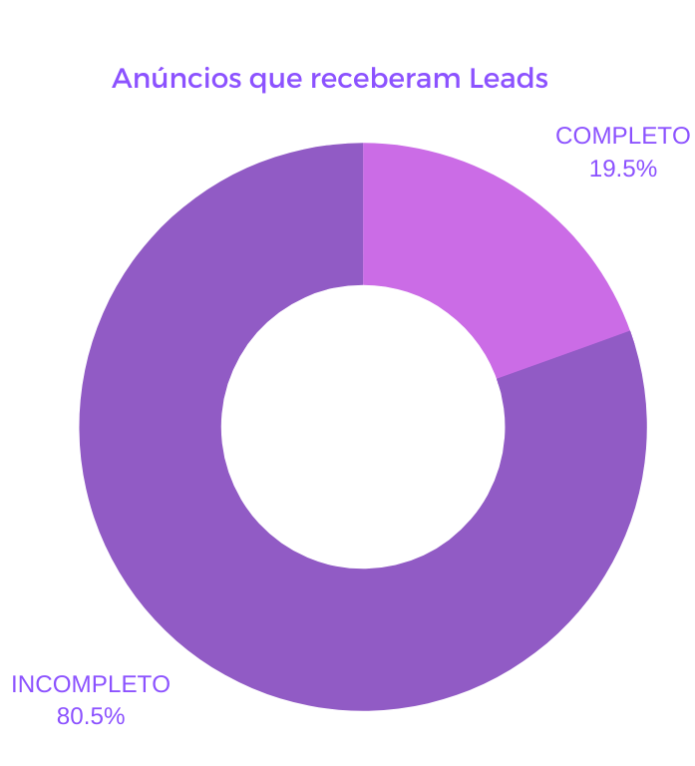
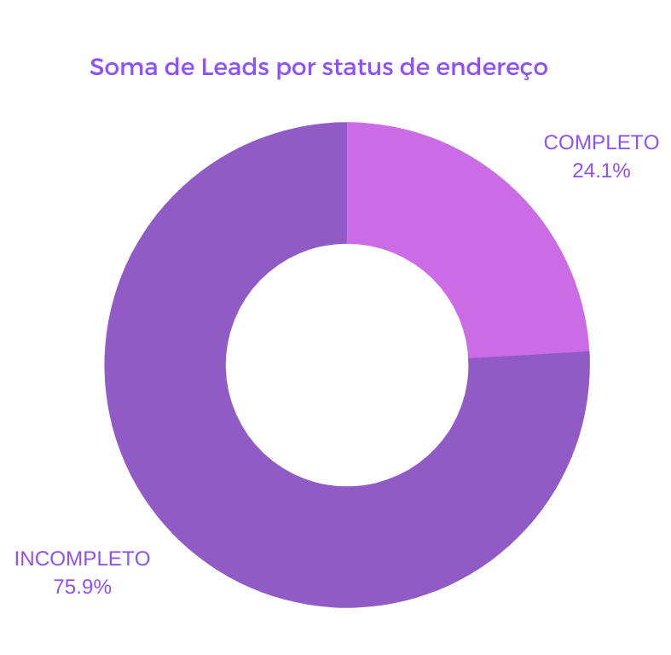
Desempenho das listings
Aqui temos o percentual de anúncios que receberam ao menos uma lead e em que grupo ele pertence:
*Endereços completos
*Endereços incompletos
Já este gráfico exibe a soma de todas as leads recebidas de todas as listings e em qual grupo elas se encaixam:
*Endereços completos
*Endereços incompletos

Slide 16

Conclusões
Com todas estas análises feitas, podemos concluir que as deduções sobre a influência direta de leads em listings com endereço e visualização incompletas são factíveis.
Minha sugestão para uma análise futura mais profunda sobre o caso seria a inserção da conversão dos clientes nesta base de dados, pois assim saberíamos se os leads de fato geraram lucro pro negócio, se foram somente por curiosidade do usuário ou se foram tentativas de desvio da plataforma ZAP+ pelo anunciante.

Slide 17
Obrigado!

